Slide 1
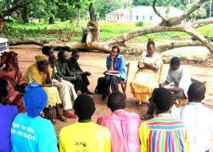
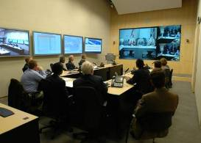

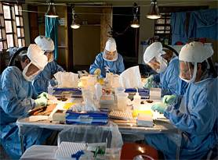

Como realizar, de forma segura, o enterro de doentes que faleceram devido a doença suspeita ou confirmada por vírus Marburgo ou Ébola: acções de proximidade.
Enterro Seguro
Crédit photos
C. Black and
P. Formenty,
WHO
Notes:
PACOTE DE FORMAÇÃO SOBRE PREPARAÇÃO E RESPOSTA À DVE
Enterro Seguro

Slide 2
Objectivo geral
Garantir que as equipas de Gestão de Cadáveres (GC) saibam como realizar e realizem de forma segura o enterro de doentes que faleceram devido a doença suspeita ou confirmada por vírus Marburgo ou Ébola
Objectivo intermédio:
Enumeração e compreensão dos doze passos que descrevem as diferentes fases do enterro seguro de doentes com DVE

Slide 3
O enterro seguro dos doentes com Ébola em 12 passos
A OMS desenvolveu um protocolo de informação sobre a gestão segura dos cadáveres e o enterro seguro de doentes que faleceram devido a doença confirmada ou suspeita por vírus Ébola.
Foram identificados doze (12) passos que descrevem as diferentes fases pelas quais as equipas de Gestão de Cadáveres (GC) têm de passar para garantir enterros seguros.
Esses passos baseiam-se em experiências testadas no terreno.
Deve-se restringir ao mínimo possível o manuseamento dos restos mortais humanos.
Ter sempre em consideração os aspectos culturais e religiosos.
Apenas pessoal formado deve manusear restos mortais durante o surto.

Slide 4
Enterro seguro dos doentes com Ébola em 12 passos
Passo 1: Antes da partida: composição da equipa e preparação dos desinfectantes
Passo 2: Reunir todo o equipamento necessário
Passo 3: Chegada à casa o doente falecido: preparar o enterro com a família e avaliar os riscos
Passo 4: Vestir todo o Equipamento de Protecção Individual (EPI)
Passo 5: Colocação do corpo no saco para cadáveres
Passo 6: Colocação do saco contendo o cadáver no caixão, quando apropriado do ponto de vista cultural
Passo 7: Desinfectar o ambiente doméstico
Passo 8: Retirar o EPI, gerir os resíduos e desinfectar as mãos
Passo 9: Transportar o caixão ou o saco contendo o cadáver para o cemitério
Passo 10: Enterro no cemitério: colocação do caixão ou do saco contendo o cadáver na cova
Passo 11: Enterro no cemitério: envolver a comunidade nas orações, pois ajuda a dissipar a tensão e gera um momento de paz
Passo 12: Regresso ao hospital

Slide 5
1.ª Parte do curso
Passos 1 a 4
Como realizar, de forma segura, o enterro de doentes que faleceram devido a doença confirmada ou suspeita por vírus Marburgo ou Ébola: acções de proximidade.

Slide 6
O enterro seguro de doentes com Ébola em 12 passos
Passo 1
Antes da partida: composição da equipa e preparação dos desinfectantes
Notes:
O nosso mundo está a mudar cada vez mais depressa. Os micróbios evoluíram e a saúde mundial está ameaçada.
Os surtos de doenças infecciosas emergentes tendem a ocorrer nas zonas rurais onde os serviços médicos ou de saúde pública são limitados ou inexistentes mas têm o potencial para se espalharem em grandes zonas metropolitanas (por ex. SRA, febre de dengue / febre hemorrágica de dengue, vírus da febre do Vale do Nilo) desafiando as capacidades das grandes cidades de controlar epidemias de grande envergadura.

Slide 7
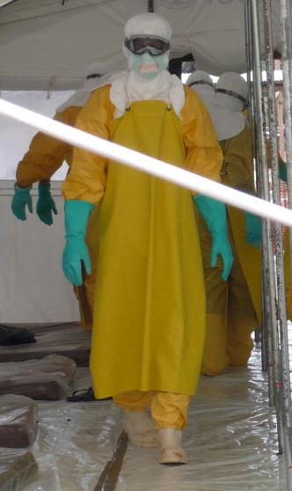
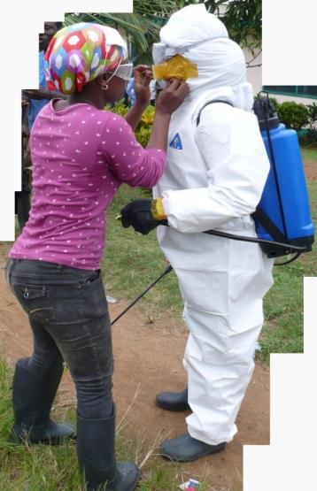
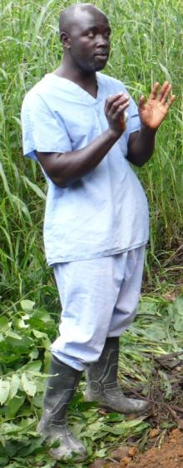
Passo 1/12: A composição da equipa e os desinfectantes
EPI completo para acções de proximidade
Responsável pela pulverização
e Supervisor
Comunicador

Slide 8
Passo 1/12: A composição da equipa e os desinfectantes
Uma equipa deve incluir:
4 membros, encarregados da gestão dos cadáveres, usando o EPI completo para acções de proximidade
Um responsável pela pulverização, usando um EPI completo para acções de proximidade
Um supervisor técnico, sem EPI
Uma pessoa que interage com a família ou a comunidade, sem EPI
Todos os membros da equipa de gestão dos enterros devem conhecer bem as suas funções e responsabilidades, inclusive quem é o supervisor técnico.

Slide 9

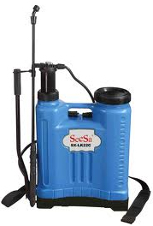
Passo 1/12: A composição da equipa e os desinfectantes
As soluções desinfectantes devem ser preparadas no próprio dia:
Solução de cloro a 0,05% para a higinene das mãos
Solução de cloro a 0,5% para desinfectar os objectos e superfícies

Slide 10
O enterro de doentes com Ébola em 12 passos
Passo 2
Reunir todo o equipamento necessário
Notes:
O nosso mundo está a mudar cada vez mais depressa. Os micróbios evoluíram e a saúde mundial está ameaçada.
Os surtos de doenças infecciosas emergentes tendem a ocorrer nas zonas rurais onde os serviços médicos ou de saúde pública são limitados ou inexistentes mas têm o potencial para se espalharem em grandes zonas metropolitanas (por ex. SRA, febre de dengue / febre hemorrágica de dengue, vírus da febre do Vale do Nilo) desafiando as capacidades das grandes cidades de controlar epidemias de grande envergadura.

Slide 11
Passo 2/12: Reunir todo o equipamento necessário
Saco para cadáveres onde será colocado o corpo do falecido
Reunir todo o equipamento necessário para evitar infecções
  Para a higiene das mãos
  Equipamento de Protecção Individual (EPI)
  Material para a gestão dos resíduos
  Solução desinfectante preparada no mesmo dia

Slide 12
Passo 2/12: Reunir todo o equipamento necessário
Saco para cadáveres onde será colocado o corpo do falecido
  Impermeável, em vinil, grossura mínima de 400 mícrons
  Deve poder aguentar 100-125 kg
  O saco para cadáveres deve ter, pelo menos, 4 alças para que possa ser carregado em segurança.
  Ser capaz de reter totalmente os agentes patogénicos transmitidos pelo sangue

Slide 13
Passo 2/12: Reunir todo o equipamento necessário
  Para a higiene das mãos
  Utilizar a solução de cloro a 0,05%
  OU uma solução à base de álcool para as mãos (recomendado)
  OU lavar com sabão e secar com toalha limpa (recomendado); levar um recipiente com água limpa

Slide 14
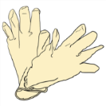
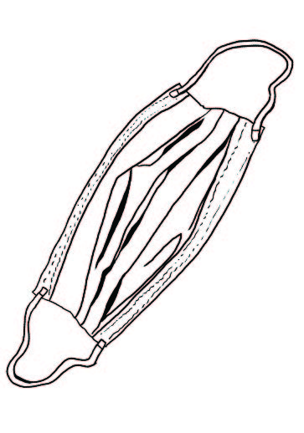
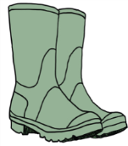
Passo 2/12: Reunir todo o equipamento necessário
  Equipamento de Protecção Individual (EPI)
  Um par de luvas descartáveis (não esterelizadas)
  Um par de luvas grossas
  Um macacão descartável (ex. fato Tyvek) + avental de plástico impermeável
  Protecção facial: óculos de protecção e máscara
  Calçado: calçar botas de borracha ou sapatos fechados, resistentes a perfurações e impermeáveis
+

Slide 15


Passo 2/12: Reunir todo o equipamento necessário
  Material para a gestão dos resíduos
  Contentores para objectos cortantes à prova de vazamentos e resistentes a perfurações
  Dois sacos para resíduos infecciosos à prova de vazamentos: um para o material descartável (destruição) e um para o material reutilizável (desinfecção)

Slide 16
Passo 2/12: Reunir todo o equipamento necessário
As soluções desinfectantes devem ser preparadas no próprio dia:
Solução de cloro a 0,05% para a higiene das mãos
Solução de cloro a 0,5% para a desinfecção de objectos e superfícies

Slide 17
Passo 2/12: Reunir todo o equipamento necessário
Os montantes aproximados necessários para preparar soluções de cloro a 0,05% e 0,5% para vários compostos que libertam cloro disponíveis no mercado encontram-se indicados no quadro abaixo:
Produto | Cloro disponível | Como diluir para obter 0,05% (0,5 g/l ou 500 ppm) | Como diluir para obter 0,5% (5 g/l ou 5000 ppm)
Hipoclorito de sódio líquido (lixívia) | 5% | (1: 100) Adicionar 1 litro de solução à base de lixívia a 1:10 a 9 litros de água | (1:10) Adicionar 1 litro de lixívia a 9 litros de água
 |  | Para desinfectar: Mãos com luvas Mãos nuas e pele | Para desinfectar: Excreções Derrames Luvas exteriores Luvas de borracha, avental

Slide 18
O enterro seguro de doentes com Ébola em 12 passos
Passo 3
Chegada: preparar o enterro com a família e avaliar os riscos
Notes:
O nosso mundo está a mudar cada vez mais depressa. Os micróbios evoluíram e a saúde mundial está ameaçada.
Os surtos de doenças infecciosas emergentes tendem a ocorrer nas zonas rurais onde os serviços médicos ou de saúde pública são limitados ou inexistentes mas têm o potencial para se espalharem em grandes zonas metropolitanas (por ex. SRA, febre de dengue / febre hemorrágica de dengue, vírus da febre do Vale do Nilo) desafiando as capacidades das grandes cidades de controlar epidemias de grande envergadura.

Slide 19
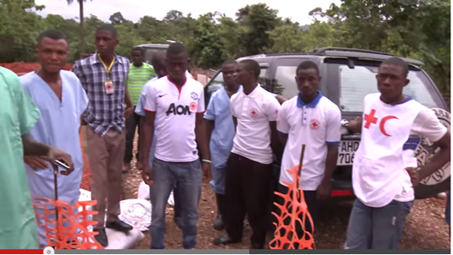
Passo 3/12: Chegada: conversa com a família

Slide 20
Step 3/12: Chegada: conversa com a família
Chegada da equipa de Gestão de Cadáveres
À chegada, a equipa não deve estar vestida com o EPI.
Cumprimentar a família e apresentar as condolências antes de começar a descarregar o material necessário dos carros; pedir respeitosamente para falar com um representante da família
Conversar com a família sobre a organização da recolha do corpo e explicar os procedimentos de segurança que deverão ser seguidos; assegurar que a família tenha percebido o procedimento e obter o acordo formal do representante da família antes de avançar

Slide 21
Passo 3/12: Chegada: conversa com a família
Identificar os membros da família que irão participar nos rituais fúnebres (orações, fechar o caixão,…)
Se a família tiver preparado um caixão, identificar os 4 membros da família que irão carregá-lo
Verificar que a cova esteja cavada; se não for o caso, enviar uma equipa para abrir a cova no cemitério ou no local identificado pela família e com o qual as autoridades e os vizinhos concordaram

Slide 22
Passo 3/12: Chegada: conversa com a família
Propor a um ou dois membros da família que observem as actividades de preparação do corpo do doente falecido em nome dos outros familiares
Assegurar que a família tenha preparado um símbolo civil ou religioso (por ex. placa com o nome, cruz,…) para a identificação do túmulo do doente falecido

Slide 23
O enterro seguro de doentes com Ébola em 12 passos
Passo 4
Vestir todo o Equipamento de Protecção Individual (EPI)
Notes:
O nosso mundo está a mudar cada vez mais depressa. Os micróbios evoluíram e a saúde mundial está ameaçada.
Os surtos de doenças infecciosas emergentes tendem a ocorrer nas zonas rurais onde os serviços médicos ou de saúde pública são limitados ou inexistentes mas têm o potencial para se espalharem em grandes zonas metropolitanas (por ex. SRA, febre de dengue / febre hemorrágica de dengue, vírus da febre do Vale do Nilo) desafiando as capacidades das grandes cidades de controlar epidemias de grande envergadura.

Slide 24
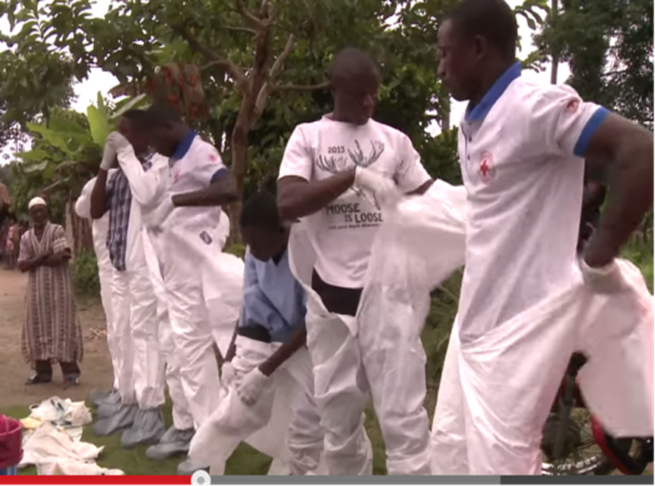
Passo 4/12: Vestir todo o EPI

Slide 25
Passo 4/12: Vestir todo o EPI
Avaliar o enquadramento
Localizar o quarto onde se encontra o corpo do doente falecido, abrir as janelas e as portas para melhor luminosidade e ventilação possível
Avaliar o tamanho e o peso do falecido para escolher o saco para cadáveres com tamanho adequado; este saco tem de ser opaco.
Se for usado um caixão, colocá-lo no exterior da casa
Identificar, com a ajuda da família, os quartos e anexos (casa de banho, lavabos) que foram usados pelo doente falecido, uma vez que precisam ser limpos e desinfectados

Slide 26
Passo 4/12: Vestir todo o EPI
A equipa de GC veste o Equipamento de Protecção Individual (EPI) na presença da família.
Cada indivíduo calça botas de borracha
Vestir o macacão
Fazer um buraco no fato para o polegar
Vestir o avental
Colocar a máscara e os óculos de protecção (protecção facial)
Colocar o capuz
Calçar as luvas interiores (sob as mangas)
Calçar as luvas exteriores (sobre as mangas)
Está a chover? Selar as luvas exteriores com fita adesiva

Slide 27
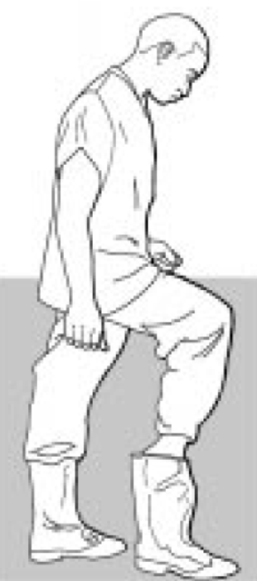
Passo 4/12: Vestir todo o EPI
Cada indivíduo calça botas de borracha

Slide 28
Passo 4/12: Vestir todo o EPI
2. Vestir o macacão

Slide 29
Passo 4/12: Vestir todo o EPI
3. Fazer um buraco no fato para o polegar

Slide 30
Passo 4/12: Vestir todo o EPI
4. Vestir o avental

Slide 31
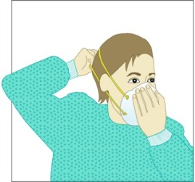
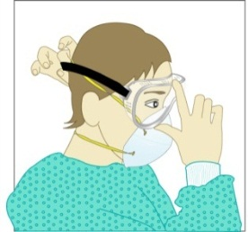
Passo 4/12: Vestir todo o EPI
Colocar a máscara
Colocar os óculos de protecção (Protecção dos olhos)

Slide 32
Passo 4/12: Vestir todo o EPI
Colocar o capuz

Slide 33
Passo 4/12: Vestir todo o EPI
Calçar as luvas interiores (sob as mangas)

Slide 34
Passo 4/12: Vestir todo o EPI
Calçar as luvas exteriores (sobre as mangas)

Slide 35
Passo 4/12: Vestir todo o EPI
Está a chover? Selar as luvas exteriores com fita adesiva

Slide 36
Passo 4/12: Vestir todo o EPI
Não entre no espaço onde o doente esteve se não tiver colocado o equipamento de protecção completo. Lembre-se!
Calce as botas
Lave as mãos
Vista o macacão e o avental
Coloque a protecção facial: máscara e óculos
Coloque o capuz
Calce as luvas (interiores e exteriores)
Agora está pronto para recolher o cadáver!

Slide 37
1.ª parte do curso
Passos 1 a 4
Como realizar, de forma segura, o enterro de doentes que faleceram devido a doença confirmada ou suspeita por vírus Marburgo ou Ébola: acções de proximidade.
Notes:
O nosso mundo está a mudar cada vez mais depressa. Os micróbios evoluíram e a saúde mundial está ameaçada.
Os surtos de doenças infecciosas emergentes tendem a ocorrer nas zonas rurais onde os serviços médicos ou de saúde pública são limitados ou inexistentes mas têm o potencial para se espalharem em grandes zonas metropolitanas (por ex. SRA, febre de dengue / febre hemorrágica de dengue, vírus da febre do Vale do Nilo) desafiando as capacidades das grandes cidades de controlar epidemias de grande envergadura.

Slide 38
2.ª parte do curso
Passos 5 a 7
Como realizar, de forma segura, o enterro de doentes que faleceram devido a doença confirmada ou suspeita por vírus Marburgo ou Ébola: acções de proximidade.
Notes:
O nosso mundo está a mudar cada vez mais depressa. Os micróbios evoluíram e a saúde mundial está ameaçada.
Os surtos de doenças infecciosas emergentes tendem a ocorrer nas zonas rurais onde os serviços médicos ou de saúde pública são limitados ou inexistentes mas têm o potencial para se espalharem em grandes zonas metropolitanas (por ex. SRA, febre de dengue / febre hemorrágica de dengue, vírus da febre do Vale do Nilo) desafiando as capacidades das grandes cidades de controlar epidemias de grande envergadura.

Slide 39
O enterro seguro de doentes com Ébola em 12 passos
Passo 5
Colocação do corpo no saco para cadáveres
Notes:
O nosso mundo está a mudar cada vez mais depressa. Os micróbios evoluíram e a saúde mundial está ameaçada.
Os surtos de doenças infecciosas emergentes tendem a ocorrer nas zonas rurais onde os serviços médicos ou de saúde pública são limitados ou inexistentes mas têm o potencial para se espalharem em grandes zonas metropolitanas (por ex. SRA, febre de dengue / febre hemorrágica de dengue, vírus da febre do Vale do Nilo) desafiando as capacidades das grandes cidades de controlar epidemias de grande envergadura.

Slide 40
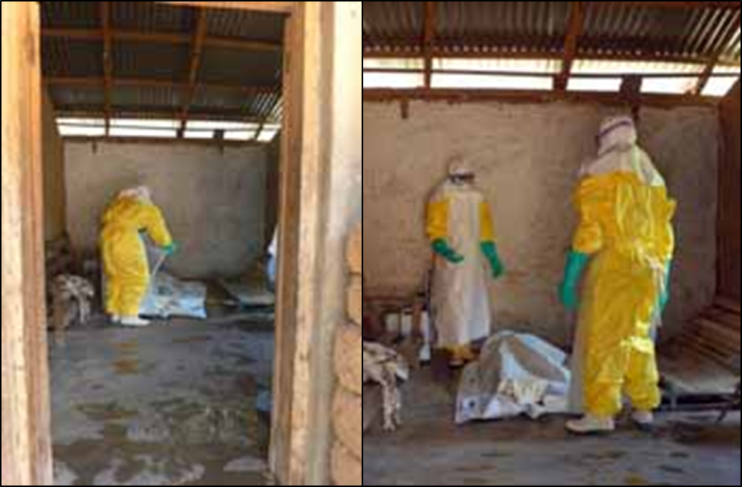
Passo 5/12: Colocação do corpo no saco para cadáveres

Slide 41
Passo 5/12: Colocação do corpo no saco para cadáveres
Pelos menos 2 pessoas devem entrar na casa:
A equipa de epidemiologia laboratorial colhe uma amostra post-mortem para confirmação.
  Ver protocolo sobre a colheita de amostras orais
Colocar o corpo ao lado do saco para cadáveres
Abrir o saco para cadáveres

Slide 42
Passo 5/12: Colocação do corpo no saco para cadáveres
Pelo menos duas pessoas agarram o corpo pelos braços e pelas pernas. Se a pessoa que estiver junto à parte superior do corpo puder estar de pé, deve agarrar por baixo das axilas. Uma terceira pessoa poderá estar presente para segurar a região abdominal inferior se o cadáver for pesado.
Colocar o corpo no saco para cadáveres
Fechar o saco
Desinfectar a parte exterior do saco para cadáveres pulverizando a superfície com um desinfectante adequado (por ex. solução de cloro a 0,5%)

Slide 43
Passo 5/12: Colocação do corpo no saco para cadáveres
NOTAS IMPORTANTES:
Deve manusear-se o corpo o mínimo possível
Os restos mortais não devem ser pulverizados, lavados ou embalsamados

Slide 44
O enterro seguro de doentes com Ébola em 12 passos
Passo 6
Colocação do saco contendo o cadáver no caixão, quando apropriado do ponto de vista cultural
Notes:
O nosso mundo está a mudar cada vez mais depressa. Os micróbios evoluíram e a saúde mundial está ameaçada.
Os surtos de doenças infecciosas emergentes tendem a ocorrer nas zonas rurais onde os serviços médicos ou de saúde pública são limitados ou inexistentes mas têm o potencial para se espalharem em grandes zonas metropolitanas (por ex. SRA, febre de dengue / febre hemorrágica de dengue, vírus da febre do Vale do Nilo) desafiando as capacidades das grandes cidades de controlar epidemias de grande envergadura.

Slide 45
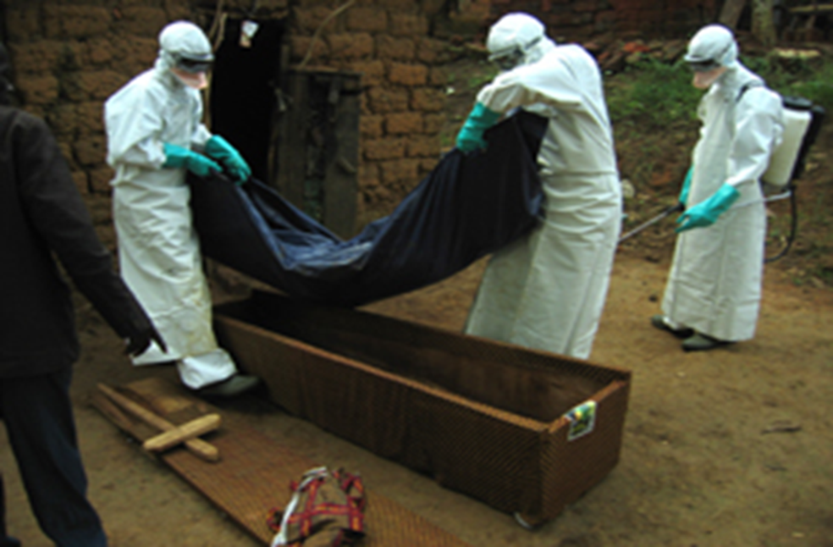
Passo 6/12: Colocação do saco contendo o cadáver no caixão

Slide 46
Passo 6/12: Colocação do saco contendo o cadáver no caixão
Duas ou quatro pessoas usando o EPI (depende do peso do corpo e do número de pessoas com EPI) devem transportar o saco contendo o cadáver para o caixão, que deve ser deixado na parte exterior da casa.
Colocar as roupas e/ou objectos do doente falecido dentro do caixão, se a família assim o desejar

Slide 47
Passo 6/12: Colocação do saco contendo o cadáver no caixão
Autorizar que um membro da família feche o caixão, assegurando que esteja sempre a usar luvas
Desinfectar o caixão
Respeitar o momento de recolhimento solicitado pela família

Slide 48
Passo 6/12: Colocação do saco contendo o cadáver no caixão
No fim deste passo, o caixão é descontaminado e está pronto para ser transportado.
Se não houver caixão, o saco contendo o cadáver deve ser cuidadosamente colocado na parte traseira da camioneta, pondo a cabeça para frente. Esta operação deve ser realizada por dois membros da equipa com EPI.

Slide 49
O enterro seguro de doentes com Ébola em 12 passos
Passo 7
Desinfectar o ambiente doméstico
Notes:
O nosso mundo está a mudar cada vez mais depressa. Os micróbios evoluíram e a saúde mundial está ameaçada.
Os surtos de doenças infecciosas emergentes tendem a ocorrer nas zonas rurais onde os serviços médicos ou de saúde pública são limitados ou inexistentes mas têm o potencial para se espalharem em grandes zonas metropolitanas (por ex. SRA, febre de dengue / febre hemorrágica de dengue, vírus da febre do Vale do Nilo) desafiando as capacidades das grandes cidades de controlar epidemias de grande envergadura.

Slide 50
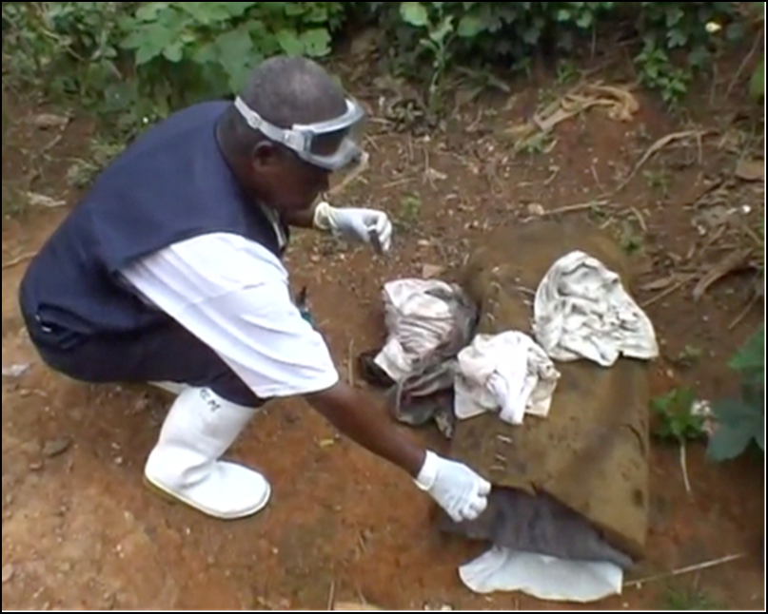
Passo 7/12: Desinfectar o ambiente doméstico

Slide 51
Passo 7/12: Desinfectar o ambiente doméstico
Recolher objectos sujos e desinfectá-los, se necessário, usando o EPI:
Recolher qualquer objecto cortante que possa ter sido usado para tratar do doente e colocá-los no contentor para o efeito
Limpar com água limpa e detergente e depois desinfectar com um desinfectante adequado (por ex. solução de cloro a 0,5%) todos quartos e anexos da casa que possam ter sido contaminados pelo doente falecido. Deve dar-se uma atenção particular aos locais sujos de sangue, secreções nasais, expectoração, urina, fezes e vómito.

Slide 52
Passo 7/12: Desinfectar o ambiente doméstico
Lavar com água e detergente todos os objectos (por ex. louça,…) possivelmente contaminados pelo doente falecido; e depois desinfectar com uma solução de cloro a 0,5%
Recolher, num saco de plástico, os lençóis, as roupas e os objectos do falecido, se houver algum, que não tenham sido colocados dentro do caixão e que devam ser enterrados juntamente com o este. Assegure-se de que o saco esteja bem fechado e desinfectado.

Slide 53
Passo 7/12: Desinfectar o ambiente doméstico
Os colchões e as esteiras de palha sujas de fluidos corporais do doente falecido devem ser queimados a certa distância da casa. Assegure-se que a família tenha dado a sua permissão para destruir os colchões, as esteiras de palha, etc.
A equipa tem de substituí-los por itens novos.

Slide 54
Passo 7/12: Desinfectar o ambiente doméstico
Após esta operação e antes de retirar o EPI, reflicta:
A equipa responsável pelo enterro desinfectou ou colocou num saco desinfectado todos os pertences do doente falecido?
A equipa responsável pelo enterro queimou os colchões? E substituiu-os?
No fim deste passo, todos os locais da casa devem estar desinfectados

Slide 55
2.ª parte do curso
Passos 5 a 7
Como realizar, de forma segura, o enterro de doentes que faleceram devido a doença confirmada ou suspeita por vírus Marburgo ou Ébola: acções de proximidade.
Notes:
O nosso mundo está a mudar cada vez mais depressa. Os micróbios evoluíram e a saúde mundial está ameaçada.
Os surtos de doenças infecciosas emergentes tendem a ocorrer nas zonas rurais onde os serviços médicos ou de saúde pública são limitados ou inexistentes mas têm o potencial para se espalharem em grandes zonas metropolitanas (por ex. SRA, febre de dengue / febre hemorrágica de dengue, vírus da febre do Vale do Nilo) desafiando as capacidades das grandes cidades de controlar epidemias de grande envergadura.

Slide 56
O enterro seguro dos doentes com Ébola em 12 passos
A OMS desenvolveu um protocolo de informação sobre a gestão segura dos cadáveres e o enterro seguro de doentes que faleceram devido a doença confirmada ou suspeita por vírus Ébola.
Foram identificados doze (12) passos que descrevem as diferentes fases pelas quais as equipas de Gestão de Cadáveres (GC) têm de passar para garantir enterros seguros.
Esses passos baseiam-se em experiências testadas no terreno.
Deve restringir-se ao mínimo possível o manuseamento dos restos mortais humanos.
Ter sempre em consideração os aspectos culturais e religiosos.
Apenas pessoal formado deve manusear restos mortais durante o surto.

Slide 57
O enterro seguro dos doentes com Ébola em 12 passos
Passo 1: Antes da partida: composição da equipa e preparação dos desinfectantes
Passo 2: Reunir todo o equipamento necessário
Passo 3: Chegada à casa o doente falecido: preparar o enterro com a família e avaliar os riscos
Passo 4: Vestir todo o Equipamento de Protecção Individual (EPI)
Passo 5: Colocação do corpo no saco para cadáveres
Passo 6: Colocação do saco contendo o cadáver no caixão, quando apropriado do ponto de vista cultural
Passo 7: Desinfectar o ambiente doméstico
Passo 8: Retirar o EPI, gerir os resíduos e desinfectar as mãos
Passo 9: Transportar o caixão ou o saco contendo o cadáver para o cemitério
Passo 10: Enterro no cemitério: colocação do caixão ou do saco contendo o cadáver na cova
Passo 11: Enterro no cemitério: envolver a comunidade nas orações pois ajuda a dissipar a tensão e gera um momento de paz
Passo 12: Regresso ao hospital

Slide 58
3.ª parte do curso
Passos 8 a 12
Como realizar, de forma segura, o enterro de doentes que faleceram devido a doença confirmada ou suspeita por vírus Marburgo ou Ébola: acções de proximidade.
Notes:
O nosso mundo está a mudar cada vez mais depressa. Os micróbios evoluíram e a saúde mundial está ameaçada.
Os surtos de doenças infecciosas emergentes tendem a ocorrer nas zonas rurais onde os serviços médicos ou de saúde pública são limitados ou inexistentes mas têm o potencial para se espalharem em grandes zonas metropolitanas (por ex. SRA, febre de dengue / febre hemorrágica de dengue, vírus da febre do Vale do Nilo) desafiando as capacidades das grandes cidades de controlar epidemias de grande envergadura.

Slide 59
O enterro seguro de doentes com Ébola em 12 passos
Passo 8
Retirar o EPI, gerir os resíduos e desinfectar as mãos
Notes:
O nosso mundo está a mudar cada vez mais depressa. Os micróbios evoluíram e a saúde mundial está ameaçada.
Os surtos de doenças infecciosas emergentes tendem a ocorrer nas zonas rurais onde os serviços médicos ou de saúde pública são limitados ou inexistentes mas têm o potencial para se espalharem em grandes zonas metropolitanas (por ex. SRA, febre de dengue / febre hemorrágica de dengue, vírus da febre do Vale do Nilo) desafiando as capacidades das grandes cidades de controlar epidemias de grande envergadura.

Slide 60
Passo 8/12: Retirar o EPI e gerir os resíduos
1. Desinfectar todo o EPI reutilizável (por ex. botas de borracha) sem retirá-lo
2. Retirar cuidadosamente o EPI da equipa responsável pelo enterro seguindo os passos recomendados e desinfectar as mãos – VER OS PRÓXIMOS DIAPOSITIVOS

Slide 61
Passo 8/12: Retirar o EPI e gerir os resíduos
Colocar o EPI descartável num saco para resíduos adequado, preparado pelo supervisor. O saco será fechado, desinfectado e levado para ser queimado no hospital (ou noutro local previamente designado para a queima do material descartável).
Reunir todo o equipamento reutilizável desinfectado num saco para resíduos, e fechá-lo e desinfectá-lo no local, antes de levá-lo ao hospital ou à sede da equipa para ser devidamente manuseado
Desinfectar as mãos

Slide 62
Passo 8/12: Retirar o EPI e gerir os resíduos
Lembre-se de que o EPI pode estar contaminado e, por conseguinte, evite contaminar-se ao retirá-lo!
Desinfecte as botas de borracha sem retirá-las
Retire o avental
Retire as luvas exteriores
Retire o macacão
Retire a protecção facial
Retire as luvas interiores
Desinfecte as mãos

Slide 63
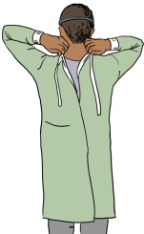
Passo 8/12: Retirar o EPI e gerir os resíduos
Passo A: Retirar o avental
Desatar o avental, retirá-lo e
  colocá-lo no saco para resíduos infecciosos para desinfecção, se reutilizável
  colocá-lo no saco para resíduos infecciosos para destruição, se descartável
Lavar as luvas exteriores
Passo B: Retirar as luvas exteriores
Retirar as luvas exteriores
Lavar as luvas interiores

Slide 64
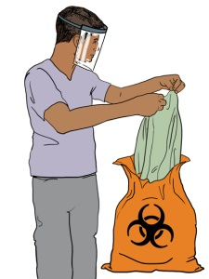
Passo 8/12: Retirar o EPI e gerir os resíduos
Passo C: Retirar o macacão
Retirar o capuz
Abrir o fecho-ecler
Lavar as luvas interiores
Despir o macacão, por forma a que o interior fique virado para fora
Colocar o macacão no saco para resíduos infecciosos, para destruição
Lavar as luvas interiores

Slide 65
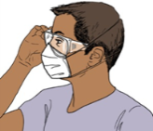
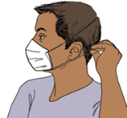
Passo 8/12: Retirar o EPI e gerir os resíduos
Passo D: Retirar os óculos de protecção de trás para frente
Colocá-los num saco para resíduos, para destruição
Lavar as luvas interiores
Passo E: Retirar a máscara de trás para frente
Colocá-la num saco para resíduos, para destruição
Lavar as luvas interiores

Slide 66
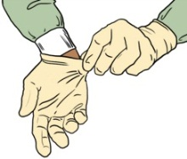
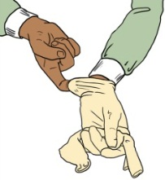
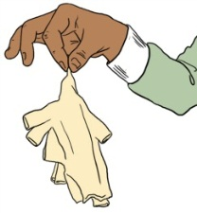
Passo 8/12: Retirar o EPI e gerir os resíduos
Passo F: Retirar as luvas interiores
Agarrar na ponta exterior da 1.ª luva e retirá-la por forma a que a parte interior fique virada para fora
Segurar a 1.ª luva com a mão que ainda tem luva e enfiar um dedo nú por baixo da 2.ª luva
Retirar a 2.ª luva por forma a que a parte interior fique virada para fora, criando um “saco” para ambas as luvas e atirá-las para o saco de resíduos, para destruição.
Lavar as mãos

Slide 67
Passo 8/12: Retirar o EPI e gerir os resíduos
No fim deste passo, a equipa de Gestão de Cadáveres já retirou o EPI (excepto as botas de borracha) e desinfectou as mãos

Slide 68
O enterro seguro de doentes com Ébola em 12 passos
Passo 9
Calçar luvas e transportar o caixão ou o saco contendo o cadáver para o cemitério
Notes:
O nosso mundo está a mudar cada vez mais depressa. Os micróbios evoluíram e a saúde mundial está ameaçada.
Os surtos de doenças infecciosas emergentes tendem a ocorrer nas zonas rurais onde os serviços médicos ou de saúde pública são limitados ou inexistentes mas têm o potencial para se espalharem em grandes zonas metropolitanas (por ex. SRA, febre de dengue / febre hemorrágica de dengue, vírus da febre do Vale do Nilo) desafiando as capacidades das grandes cidades de controlar epidemias de grande envergadura.

Slide 69
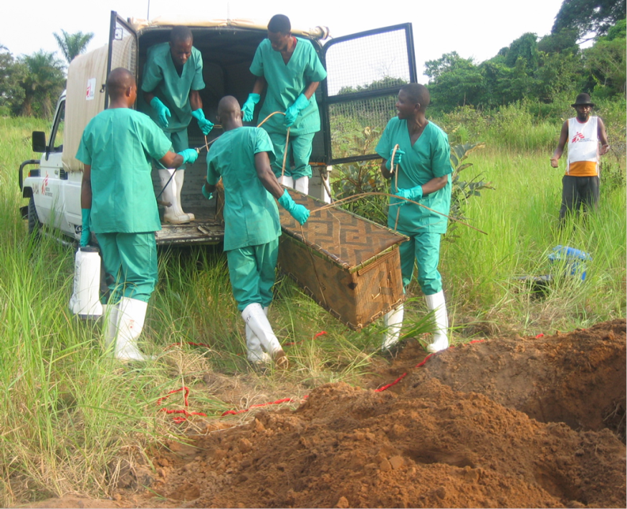
Passo 9/12: Transportar o caixão ou o saco contendo o cadáver para o cemitério

Slide 70
Passo 9/12: Transportar o caixão ou o saco contendo o cadáver para o cemitério
É suficiente calçar apenas luvas de uso doméstico para transportar o caixão que não foi sujo.
Distribuir luvas de uso doméstico aos membros da família que irão carregar o caixão
A parte traseira do carro pode servir de carro funerário.
O caixão é colocado (cuidadosamente) na plataforma do carro que irá servir de carro funerário, normalmente com a cabeça para frente.

Slide 71
Passo 9/12: Transportar o caixão ou o saco contendo o cadáver para o cemitério
É suficiente calçar apenas luvas de uso doméstico para transportar o caixão que não foi sujo.
Distribuir luvas de uso doméstico aos membros da família que irão carregar o caixão
A parte traseira do carro pode servir de carro funerário.
O caixão é colocado (delicadamente) na plataforma do carro que irá servir de carro funerário, normalmente com a cabeça para frente.

Slide 72
Passo 9/12: Transportar o caixão ou o saco contendo o cadáver para o cemitério
Respeitar o tempo de recolhimento, possivelmente com elogios fúnebres ao falecido e cânticos religiosos para permitir a partida do defunto para o cemitério de acordo com os hábitos culturais e religiosos
Durante o cortejo fúnebre até ao cemitério, alguns membros da família podem ficar na parte traseira do carro com o caixão.
Nenhum membro da família deve sentar-se na cabine do carro.

Slide 73
Passo 9/12: Transportar o caixão ou o saco contendo o cadáver para o cemitério
Apenas a equipa responsável pelo enterro, sem EPI, tem o direito de ir sentada na cabine do carro.
Os outros participantes no funeral devem seguir a pé, atrás do carro que vai em ritmo de passeio, com os quatro piscas ligados, e com símbolos funerários (ramos de palmeira no pára-choques).
Devem ser respeitadas as demonstrações convencionais de dor, como gritos, choro / cânticos fúnebres.

Slide 74
Passo 9/12: Transportar o caixão ou o saco contendo o cadáver para o cemitério
No fim deste passo o caixão já terá partido para o cemitério

Slide 75
O enterro seguro de doentes com Ébola em 12 passos
Passo 10
Enterro no cemitério: colocação do caixão ou do saco com o cadáver na cova
Notes:
O nosso mundo está a mudar cada vez mais depressa. Os micróbios evoluíram e a saúde mundial está ameaçada.
Os surtos de doenças infecciosas emergentes tendem a ocorrer nas zonas rurais onde os serviços médicos ou de saúde pública são limitados ou inexistentes mas têm o potencial para se espalharem em grandes zonas metropolitanas (por ex. SRA, febre de dengue / febre hemorrágica de dengue, vírus da febre do Vale do Nilo) desafiando as capacidades das grandes cidades de controlar epidemias de grande envergadura.

Slide 76
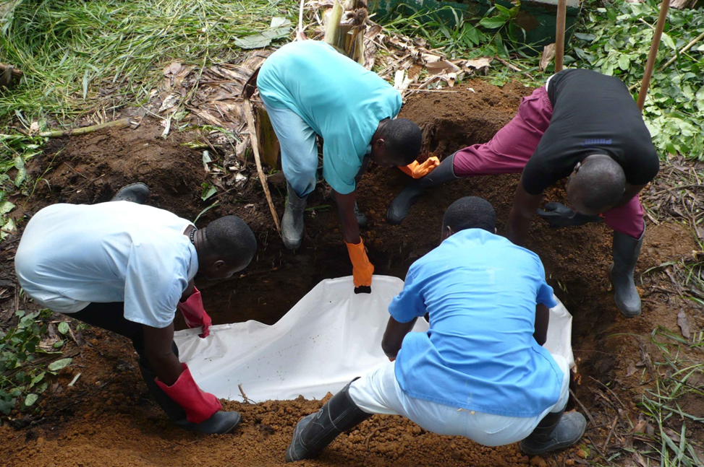
Passo 10/12: No cemitério, colocar o caixão na cova

Slide 77
Passo 10/12: No cemitério, colocar o caixão na cova
Transporte à mão do caixão ou do saco contendo o cadáver para a cova, que já está preparada, pelos carregadores com luvas de uso doméstico, seguidos dos participantes no funeral
Atar fios/cordas (e/ou lianas) para descer o caixão ou o saco contendo o cadáver para dentro da cova
Colocar o caixão ou o saco contendo o cadáver por cima das cordas

Slide 78
Passo 10/12: No cemitério, colocar o caixão na cova
Baixar lentamente o caixão ou o saco contendo o cadáver para dentro da cova, quer com a ajuda de cordas previamente preparadas, ou de indivíduos com luvas que entram na cova
Colocar o caixão ou o saco contendo o cadáver na cova, juntamente com roupas e objectos pertencentes ao defunto

Slide 79
Passo 10/12: No cemitério, colocar o caixão na cova
Dependendo dos costumes locais, respeitar os rituais que permitem que o espírito do falecido seja libertado (abertura de um nó do caixão fechado, tirar as cordas da cova,….)

Slide 80
O enterro seguro de doentes com Ébola em 12 passos
Passo 11
Enterro no cemitério: envolver as comunidades nas orações
Notes:
O nosso mundo está a mudar cada vez mais depressa. Os micróbios evoluíram e a saúde mundial está ameaçada.
Os surtos de doenças infecciosas emergentes tendem a ocorrer nas zonas rurais onde os serviços médicos ou de saúde pública são limitados ou inexistentes mas têm o potencial para se espalharem em grandes zonas metropolitanas (por ex. SRA, febre de dengue / febre hemorrágica de dengue, vírus da febre do Vale do Nilo) desafiando as capacidades das grandes cidades de controlar epidemias de grande envergadura.

Slide 81
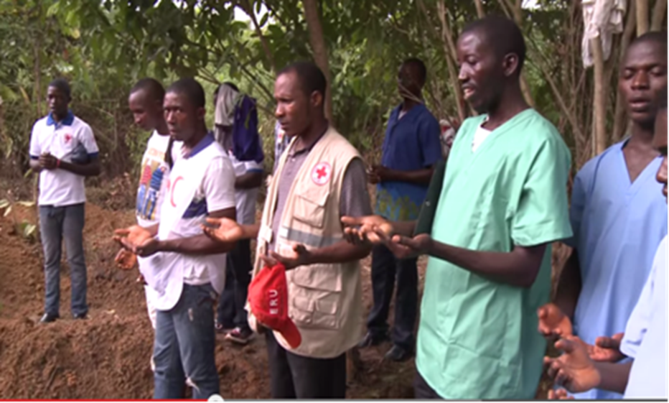
Passo 11/12: No cemitério, envolver a comunidade

Slide 82
Passo 11/12: No cemitério, envolver a comunidade
Envolver a comunidade nas orações, pois ajuda a dissipar a tensão e gera um momento de paz
Respeitar o tempo solicitado para orações e elogios fúnebres
A família e os seus assistentes devem ser autorizados a tapar a cova.
Deverá dar-se especial atenção à primeira pazada de terra, que é geralmente atirada com cuidado para a zona da cabeça.

Slide 83
Passo 11/12: No cemitério, envolver a comunidade
Colocar no túmulo uma identificação (nome do falecido e data) e um símbolo religioso, caso seja solicitado
Recuperar todas as luvas para uso doméstico
Colocar as luvas num saco para resíduos infecciosos para desinfecção
Agradecer à família

Slide 84
Passo 11/12: No cemitério, envolver a comunidade
Disponibilizar uma solução de cloro a 0,05% ou uma solução para as mãos à base de álcool a todos os envolvidos no processo funerário para que desinfectem as mãos após retirarem as luvas

Slide 85
O enterro seguro de doentes com Ébola em 12 passos
Passo 12
Regresso ao hospital ou à sede da equipa
Notes:
O nosso mundo está a mudar cada vez mais depressa. Os micróbios evoluíram e a saúde mundial está ameaçada.
Os surtos de doenças infecciosas emergentes tendem a ocorrer nas zonas rurais onde os serviços médicos ou de saúde pública são limitados ou inexistentes mas têm o potencial para se espalharem em grandes zonas metropolitanas (por ex. SRA, febre de dengue / febre hemorrágica de dengue, vírus da febre do Vale do Nilo) desafiando as capacidades das grandes cidades de controlar epidemias de grande envergadura.

Slide 86
Passo 12/12: Regresso ao hospital ou à sede
Organizar a incineração do equipamento descartável no hospital ou noutro local designado para a queima deste tipo de material (por ex. o crematório de Monróvia)
O equipamento reutilizável é novamente desinfectado e secado.
As amostras post-mortem são enviadas à equipa de laboratório.
O carro usado para os funerais deve ser limpo e desinfectado, sobretudo a parte traseira.

Slide 87
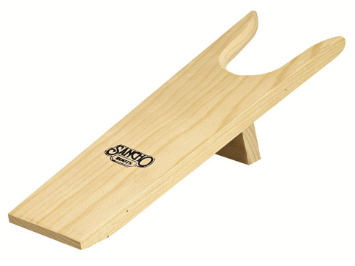
Passo 12/12: Regresso ao hospital ou à sede
No final do dia de trabalho, antes de voltar para casa, cada membro da equipa deve descalçar as botas de borracha e desinfectá-las com uma solução de cloro a 0,5%. As botas de borracha devem ser guardadas no hospital ou na sede da equipa.
Pode usar um descalça-botas

Slide 88
Passo 12/12: Regresso ao hospital ou à sede
Pode ser útil usar uma lista de verificação, para garantir que todos os passos estão a ser seguidos durante todo o processo, desde a chegada à casa até ao fim do funeral.
Qualquer problema detectado deve ser notificado.

Slide 89
FIM do curso
Como realizar, de forma segura, o enterro de doentes que faleceram devido a doença confirmada ou suspeita por vírus Marburgo ou Ébola: acções de proximidade.
Notes:
O nosso mundo está a mudar cada vez mais depressa. Os micróbios evoluíram e a saúde mundial está ameaçada.
Os surtos de doenças infecciosas emergentes tendem a ocorrer nas zonas rurais onde os serviços médicos ou de saúde pública são limitados ou inexistentes mas têm o potencial para se espalharem em grandes zonas metropolitanas (por ex. SRA, febre de dengue / febre hemorrágica de dengue, vírus da febre do Vale do Nilo) desafiando as capacidades das grandes cidades de controlar epidemias de grande envergadura.

Slide 90
O enterro seguro dos doentes com Ébola em 12 passos
A OMS desenvolveu um protocolo de informação sobre a gestão segura dos cadáveres e o enterro seguro de doentes que faleceram devido a doença confirmada ou suspeita por vírus Ébola.
Foram identificados doze (12) passos que descrevem as diferentes fases pelas quais as equipas de Gestão de Cadáveres (GC) têm de passar para garantir enterros seguros.
Esses passos baseiam-se em experiências testadas no terreno.
Deve-se restringir ao mínimo possível o manuseamento dos restos mortais humanos.
Ter sempre em consideração os aspectos culturais e religiosos.
Apenas pessoal formado deve manusear restos mortais durante o surto.

Slide 91
O enterro seguro dos doentes com Ébola em 12 passos
Passo 1: Antes da partida: composição da equipa e preparação dos desinfectantes
Passo 2: Reunir todo o equipamento necessário
Passo 3: Chegada à casa o doente falecido: preparar o enterro com a família e avaliar os riscos
Passo 4: Vestir todo o Equipamento de Protecção Individual (EPI)
Passo 5: Colocação do corpo no saco para cadáveres
Passo 6: Colocação do saco contendo o cadáver no caixão, quando apropriado do ponto de vista cultural
Passo 7: Desinfectar o ambiente doméstico
Passo 8: Retirar o EPI, gerir os resíduos e desinfectar as mãos
Passo 9: Transportar o caixão ou o saco contendo o cadáver para o cemitério
Passo 10: Enterro no cemitério: colocação do caixão ou do saco contendo o cadáver na cova
Passo 11: Enterro no cemitério: envolver a comunidade nas orações pois ajuda a dissipar a tensão e gera um momento de paz
Passo 12: Regresso ao hospital

Slide 92
Agradecimentos
Contribuiram para esta apresentação os seguintes peritos:
ICRC (Comité Internacional da Cruz Vermelha): Stephen Cordner
Antropólogos consultores: Alain Epelboin, Pat Omidian
Equipa de Prevenção e Controlo das Infecções: Sergey Eremin, Cota Vallenas-Bejar-de-Villar, Carmen Pessoa
Equipa de logística (ARO): Francis Mulemba, Kamel Ait-Iklef, Jean-Christophe Azé, José Rovira,
Equipa responsável pelas Doenças Zoonóticas Emergentes e Epidémicas: Dhamari Naidoo, Pierre Formenty

Slide 93
Obrigado!
Envie os seus comentários, sugestões e correcções por email para:
formentyp@who.int

